Slide 1
ECON221 Microeconomics 1 中级微观经济学
Lec 1: 偏好和效用；预算约束和消费者的最优选择
Notes:
你好欢迎来到再一课，今天我们来讲解ECON221中级微观经济学的第一课：偏好和效用，还有预算约束和消费者的最优选择。在学习的时候，我们主要以课本的知识点为主，有些内容在课件上没出现的了解一下即可。大家都知道，微观经济学研究的是个人和企业，也就是individual和firm的经济行为，那么第一节课我们会先从消费者的偏好和效用开始学习，然后介绍消费者的预算约束和最优选择，并且会介绍一些基本概念和方法。

Slide 2
主要内容
偏好和效用（教材第二章）
消费者的偏好关系
边际替代率 (MRS)
效用函数
效用函数和边际替代率
预算约束和消费者的最优选择（教材第三章）
标准预算约束、预算集和预算线
预算线移动
非标准预算约束
消费者的最优选择
约束条件下的最大化：求解方法
Notes:
这节课我们主要分为两个部分来讲解。第一部分是消费者的偏好和效用，它对应的是教材的第二章。那首先我们会了解消费者的偏好关系，也就是说，存在多个商品时，消费者会如何选择；然后我们会学习边际替代率和效用函数，通俗的先解释一下效用，它指的就是比如我们买一杯奶茶，它能带给我们多少满足感，那这个就叫做效用。在这一部分，我们关心的是消费者喜欢，或者说他愿意去买什么的问题。
第二个部分我们会学习消费者的预算约束和最优选择，这部分对应的是教材的第三章。我们首先会了解什么是标准和非标准的预算约束，然后通过分析预算线的移动得到消费者的最优选择，最后我们会学习如何求解存在预算约束下消费者如何最大化效用。那第一部分我们学习的是消费者想买什么，但是大家都知道啊，我们买东西的时候是有预算的，也就是说我们只能在我们存款范围内去购买东西。那比如说我有1万块，但我想去买一辆跑车，这样是不行的。第二部分我们就是学习在存在预算的情况下，如何去买想买的东西。

Slide 3
一. 偏好和效用 Preference and Utility
Lec 1: 偏好和效用；预算约束和消费者的最优选择
Notes:
那第一部分我们先讲一下什么是消费者的偏好和效用。我们这节课的重点也是消费者的偏好，也就是说我们探讨的问题是消费者想买什么。

Slide 4
导论
消费束 Consumption bundle：各种商品（和服务）的一个数量组合 。 A combination of quantities of the various goods (and services) that are available.
偏好 Preferences：认为某个消费束优于其他消费束。消费者有自己的口味和偏好。 Consumer has preferences regarding those bundles.
假设：
假定经济中只有两种商品（x₁, x₂）
消费者是理性的 rational
Notes:
首先我们先来介绍一下什么是消费束：举个例子，比如说小明去苏州中心消费，那她可能会买3件上衣、2杯奶茶、4支口红，她买的这些东西合起来就叫一个消费束。我们把这个消费束写为（3，2，4）【讲的时候手写】。当然了，小明也可以买4条裙子、2块蛋糕和1瓶香水，这个就是另外一个消费束了。小明作为消费者，会认为某个消费束要比另一个消费束好，也就是说，消费者对于不同的消费束会有自己的口味或偏好。
下面我们说一下后面分析偏好和效用时候的假设，我们假定经济中只有两种商品,用x1和x2表示，那这个假设在这节课和后面的三节课内容中都适用，我们可以记一下。我们做这个假设主要有两个原因，那第一个是肯定是为了方便分析，我们知道经济中有成千上万种商品，2种商品模型肯定比2000种商品模型简单得多，而且分析2中商品模型就可以适用到更多商品的情况；还有一个原因就是可以只分析我们想要分析的那个商品，x2可以代表其他所有的商品，这样我们也可以用图像的形式把消费束画出来了。第二个假设是消费者是理性的，大家了解一下就行。

Slide 5
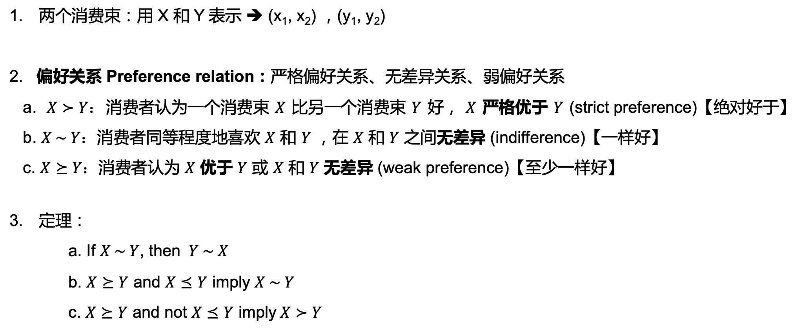
消费者的偏好关系 Preference relation
两个消费束：用 X 和 Y 表示 ➔ (x₁, x₂) ，(y₁, y₂)
2. 偏好关系 Preference relation：严格偏好关系、无差异关系、弱偏好关系
a. $X≻Y：$消费者认为一个消费束 $X$ 比另一个消费束 $Y$ 好， $X$ 严格优于 $Y$ (strict preference)【绝对好于】
b. $X \sim Y：$消费者同等程度地喜欢 $X$ 和 $Y$ ，在 $X$ 和 $Y$ 之间无差异 (indifference)【一样好】
c. $X⪰Y：$消费者认为 $X$ 优于 $Y$ 或 $X$ 和 $Y$ 无差异 (weak preference)【至少一样好】
定理：
a. If $X \sim Y$, then $Y \sim X$
b. $X⪰Y$ and $X⪯Y$ imply $X \sim Y$
c. $X⪰Y$ and not $X⪯Y$ imply$X≻Y$
Notes:
我们现在来看一下什么是消费者的偏好关系。现在有两个消费束X和Y，每个消费束里都是消费者想要的商品。那作为消费者呢，他可以比较这些消费束，然后得出那个消费束更好或者一样好，这个就叫做偏好关系。我们这里举个例子啊，【边讲边手写】假设有两个商品，草莓和香蕉，消费束X是买4个草莓和2个香蕉（4，2），消费束Y是买2个草莓和4个香蕉（2，4）。我们现在来比较这两个消费束，如果小明认为第一个消费束一定比第二个好，他肯定会买4个草莓和2个香蕉，那这个就叫做严格偏好关系，我们用符号$≻$来表示。那如果小明都一样喜欢这两个消费束，这个就叫无差异关系，我们用$\sim$来表示，那这种情况下他怎么选择呢？小明有选择困难症，他可能会闭着眼睛选，也可能会让朋友帮他选。最后一种是弱偏好关系，我们用$⪰$来表示，这种情况就表示消费者认为X优于Y或者X和Y无差异。
那通过这三个关系，我们可以得到一些定理，这些从逻辑上都很好理解。如果X和Y无差异，那Y和X之间肯定也无差异。如果X和Y既弱优于Y，也弱差于Y，那我们取交集，就能得出X和Y之间其实是无差异的。最后一个，如果X和Y弱优于Y，但不弱差于Y，我们能排除X和Y的无差异关系，也就是X是严格优于Y的。

Slide 6
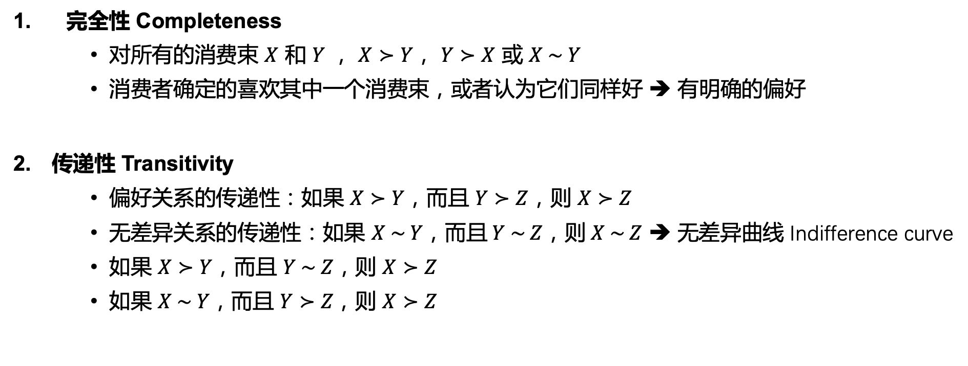
关于偏好的假设 Assumptions on preference
1. 完全性 Completeness
对所有的消费束 $X$ 和 $Y$ ， $X≻Y$， $Y$ $≻X$ 或 $X \sim Y$
消费者确定的喜欢其中一个消费束，或者认为它们同样好 ➔ 有明确的偏好
传递性 Transitivity
偏好关系的传递性：如果 $X≻Y$，而且 $Y$ $≻Z$，则 $X≻$ $Z$
无差异关系的传递性：如果 $X \sim Y$，而且$Y \sim Z$，则$X \sim Z$ ➔ 无差异曲线 Indifference curve
如果 $X≻Y$，而且 $Y \sim Z$，则 $X≻$ $Z$
如果 $X \sim Y$，而且 $Y$ $≻Z$，则 $X≻$ $Z$
Notes:
为了描述理性消费者的行为，我们对消费者的偏好关系和无差异关系加一些假定。第一个是完全性，就是对所有的消费束X和Y，X要么严格优于Y，要么严格劣于Y，或者X和Y无差异。也就是说，消费者要不确定地喜欢其中一个消费束，要不就认为他们一样好，不可以摇摆不定。这个假设要求消费者必须做出选择，或者声明自己在X和Y之间无差异。
第二个假定是传递性，它包括四个部分。第一是偏好关系的传递性，什么意思呢，如果X严格优于Y而且Y严格优于Z，那X就是严格优于Z的。第二个是无差异关系的传递性，如果X和Y，Y和Z之间是无差异的，那X和Z之间也是无差异的，其实就是XYZ三个消费束都是无差异的。后面两个的推理逻辑都是一样的，如果X严格优于Y，而且Y和Z之间无差异，那X也严格优于Z。这一假定其实也排除了非理性的偏好，什么意思呢，就是小明在X和Y之间，Y和Z之间是无差异的，但在X和Z之间小明却喜欢X，这个就叫做非理性偏好。当然了，在现实世界中，也存在着一些有意思的例外现象，这里我们就不展开讲了。

Slide 7
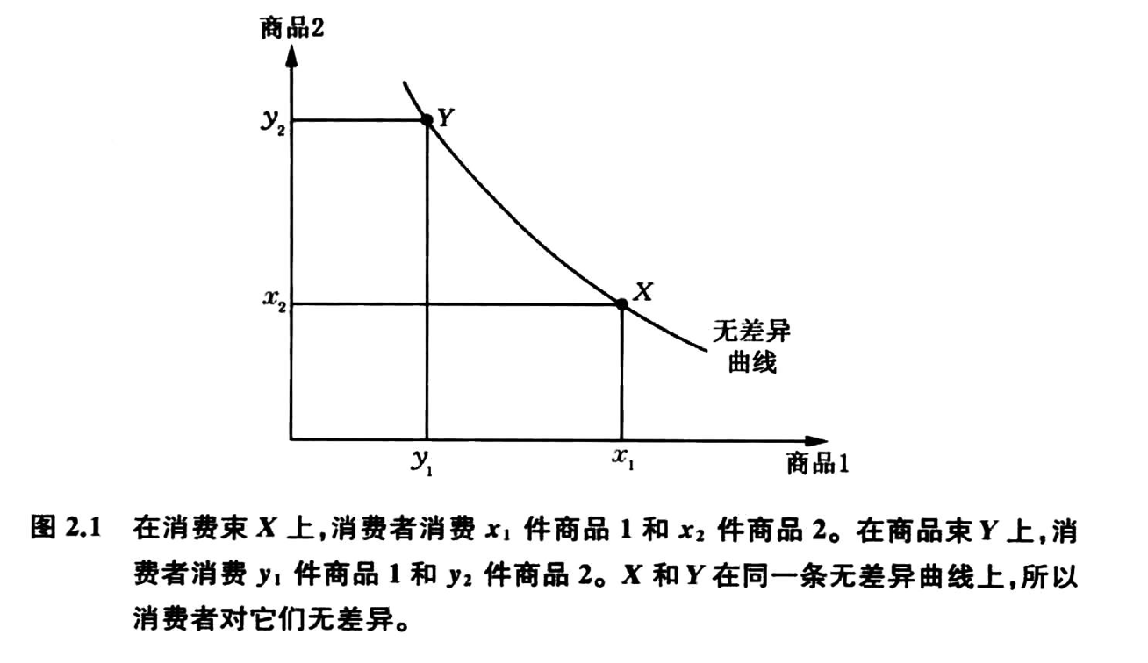
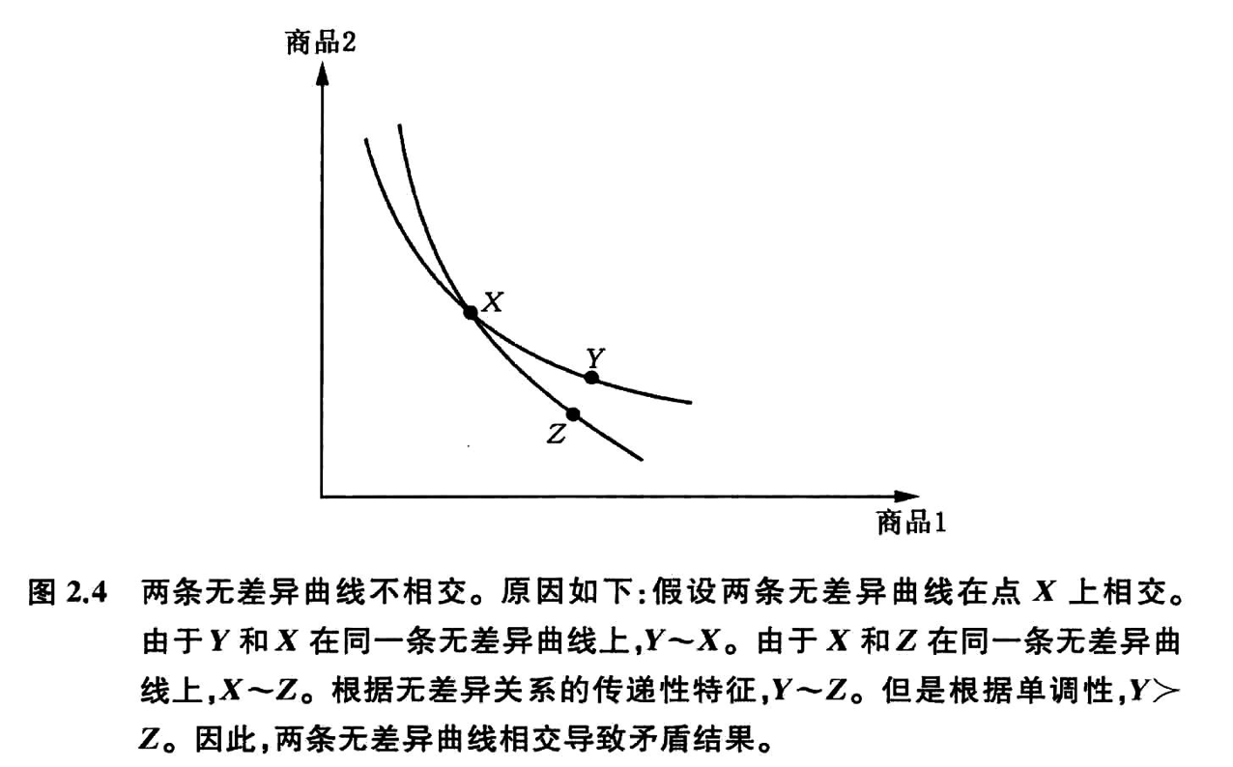
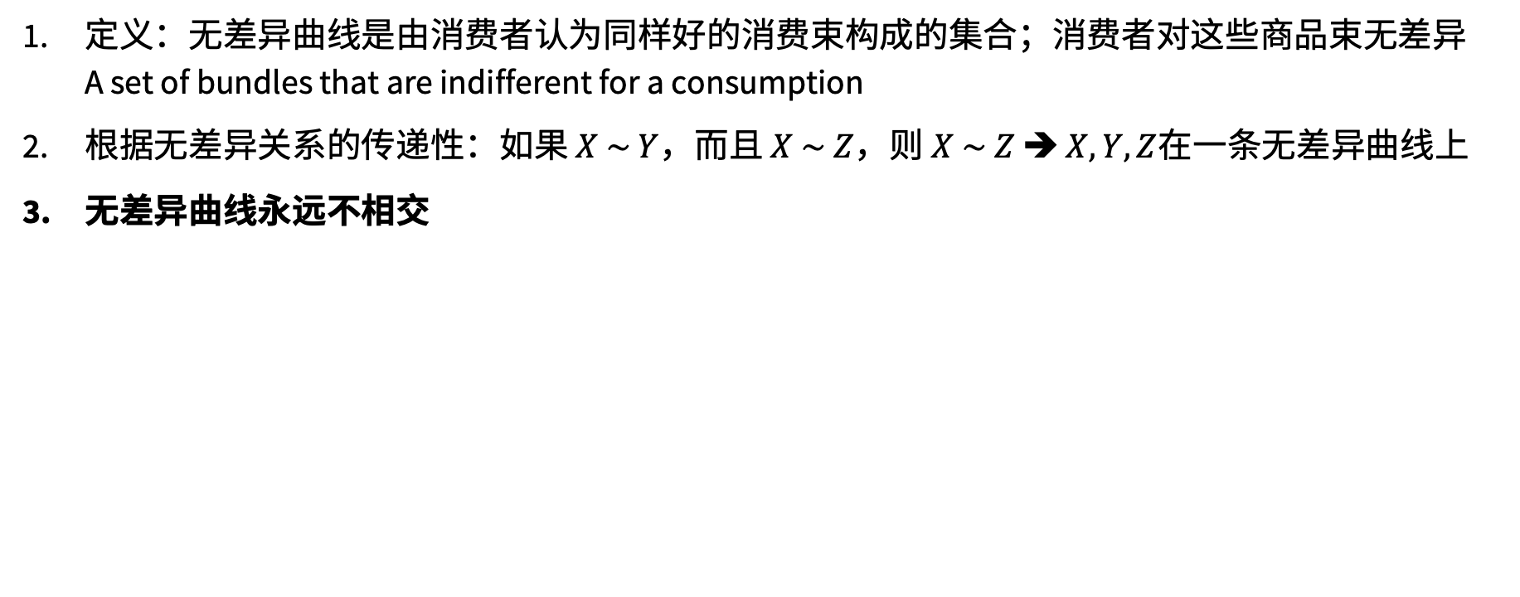
无差异曲线 Indifference curves
定义：无差异曲线是由消费者认为同样好的消费束构成的集合；消费者对这些商品束无差异 A set of bundles that are indifferent for a consumption
根据无差异关系的传递性：如果 $X \sim Y$，而且 $X \sim Z$，则$X \sim Z$ ➔ $X,Y,Z$在一条无差异曲线上
无差异曲线永远不相交
Notes:
有了无差异关系的传递性假设，我们就有了无差异曲线。什么是无差异曲线？无差异曲线是由消费者认为同样好的消费束构成的集合，也就是说，在无差异曲线上，任何的消费束对于消费者来说都是一样好的，只要是在无差异曲线上的消费束，消费者都可以同样接受。无差异曲线在后面的分析中会经常用到的。
我们现在来看看怎么画无差异曲线，其实就是把许多个无差异的消费束画在坐标轴上得出的曲线。【边讲边手写】还是拿草莓【x】和香蕉【y】举例，小明对于买4个草莓2个香蕉，和买2个草莓4个香蕉是无差异的，我们用坐标轴来表示【画出两个消费束】。既然它们无差异的，那它们肯定在同一条无差异曲线上，我们画一条经过这两个消费束的曲线，这个就是无差异曲线了【那其他的消费束，画几个无差异曲线上的点，也是无差异的】。
这里要注意啊，无差异曲线是永远不可能相交的【手写划线表示重点】。为什么呢，我们来看右边这张图，假设两条无差异曲线相交了。先分析上面XY这条无差异曲线，我们看到X和Y在同一条无差异曲线上，说明X和Y是无差异的【手写$X\sim Y】$；再看XZ这条无差异曲线，X和Z也在同一条无差异曲线上，那X和Z之间也是无差异的【手写$X\sim Z】$。那通过无差异关系的传递性，我们知道Z和Y应该也是无差异的【手写$Z\sim Y】$，但是我们看这张图，【画出对应的横线到坐标轴】，Y应该是严格优于Z的，这样就互相矛盾了。所以无差异曲线永远不相交。

Slide 8
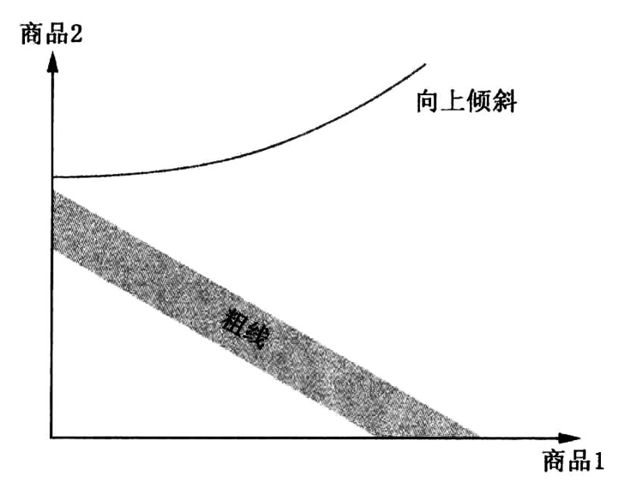
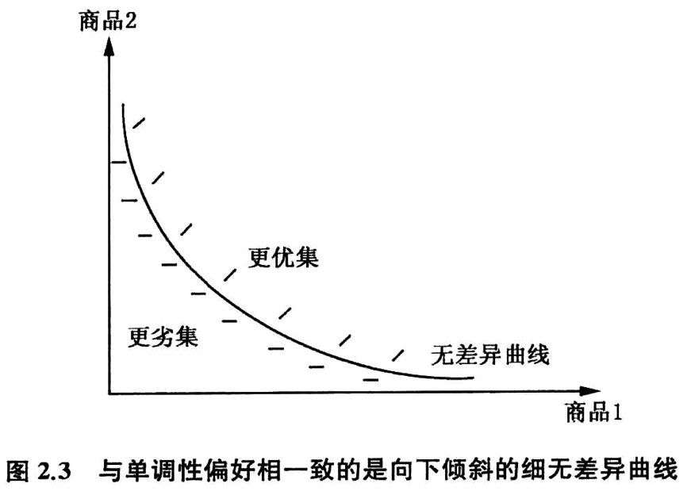
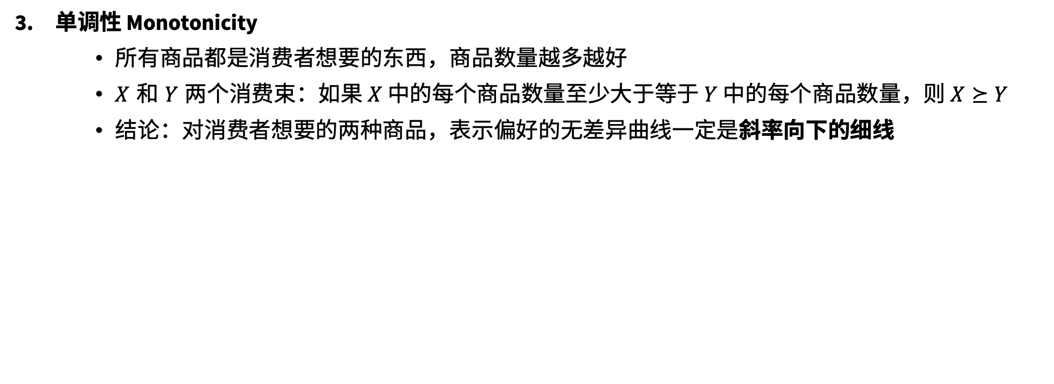
关于偏好的假设 Assumptions on preference
单调性 Monotonicity
所有商品都是消费者想要的东西，商品数量越多越好
$X$ 和 $Y$ 两个消费束：如果$X$中的每个商品数量至少大于等于$Y$中的每个商品数量，则$X⪰Y$
结论：对消费者想要的两种商品，表示偏好的无差异曲线一定是斜率向下的细线
Notes:
第三个假定是偏好具有单调性。我们假定所有的商品都是消费者想要的东西，就是说，消费者认为这些商品数量越多越好，多多益善。用符号来解释一下，假设有两个消费束X和Y，如果X中的每个商品数量至少大于等于Y中的商品数量，那我们就认为X弱偏好于Y。比如说X是2个草莓和3个香蕉，Y是2个草莓和2个香蕉，那X就是严格优于Y的，因为3个香蕉肯定比2个香蕉好。
根据单调性，我们可以得出一些重要结论：无差异曲线不可能是粗线或者向上倾斜，更不可能是一条垂直或者水平的横线【画一下两条横线】。我们先看左边这张图，如果无差异曲线向上倾斜，【画出X和Y的位置，Y在X右上面】，Y中的香蕉和草莓数量都要比X的多，那Y肯定是严格优于X的，它俩怎么可能还在同一条无差异曲线上对吧。那再分析如果无差异曲线是一条粗线会怎么样，【画出X和Y的位置，Y在X正对应的上面】，这种情况，X和Y草莓的数量是一样的，但是Y有3个香蕉，X只有2个香蕉，根据多多益善的原则，Y严格优于X，那如果无差异曲线是这条粗直线，Y和X是无差异的，这就互相矛盾了。所以无差异曲线一定是斜率向下的细曲线【手描一遍右边的无差异曲线】。
我们根据单调性假定可以标出更优集和更劣集，在更优集里面的消费束严格优于无差异曲线上的消费束，在更劣集里面的消费束严格劣于无差异曲线上的消费束。

Slide 9
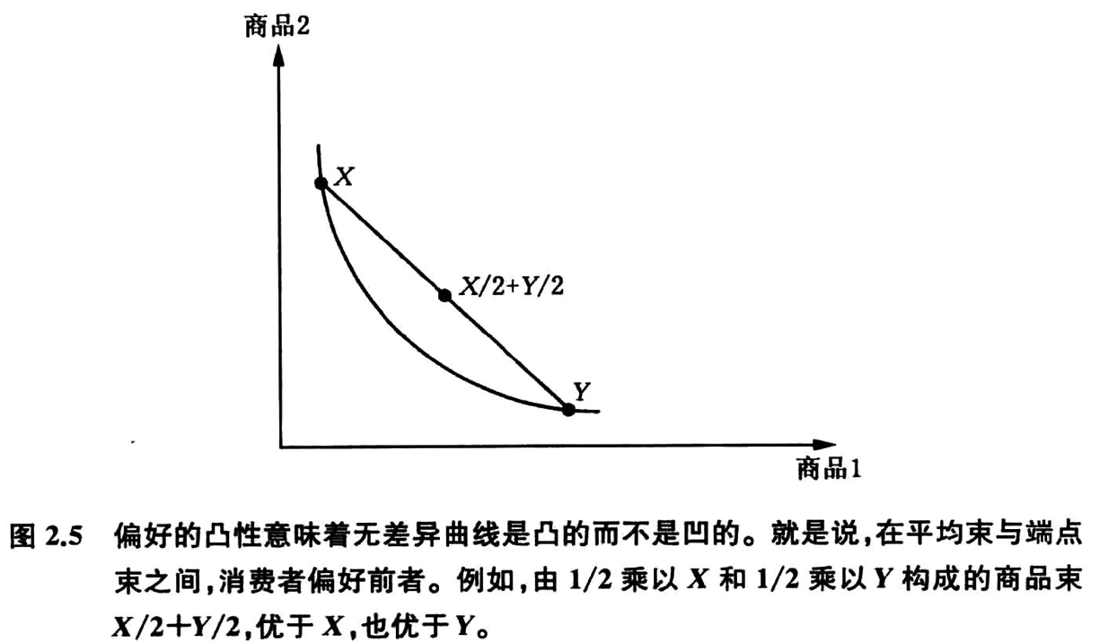
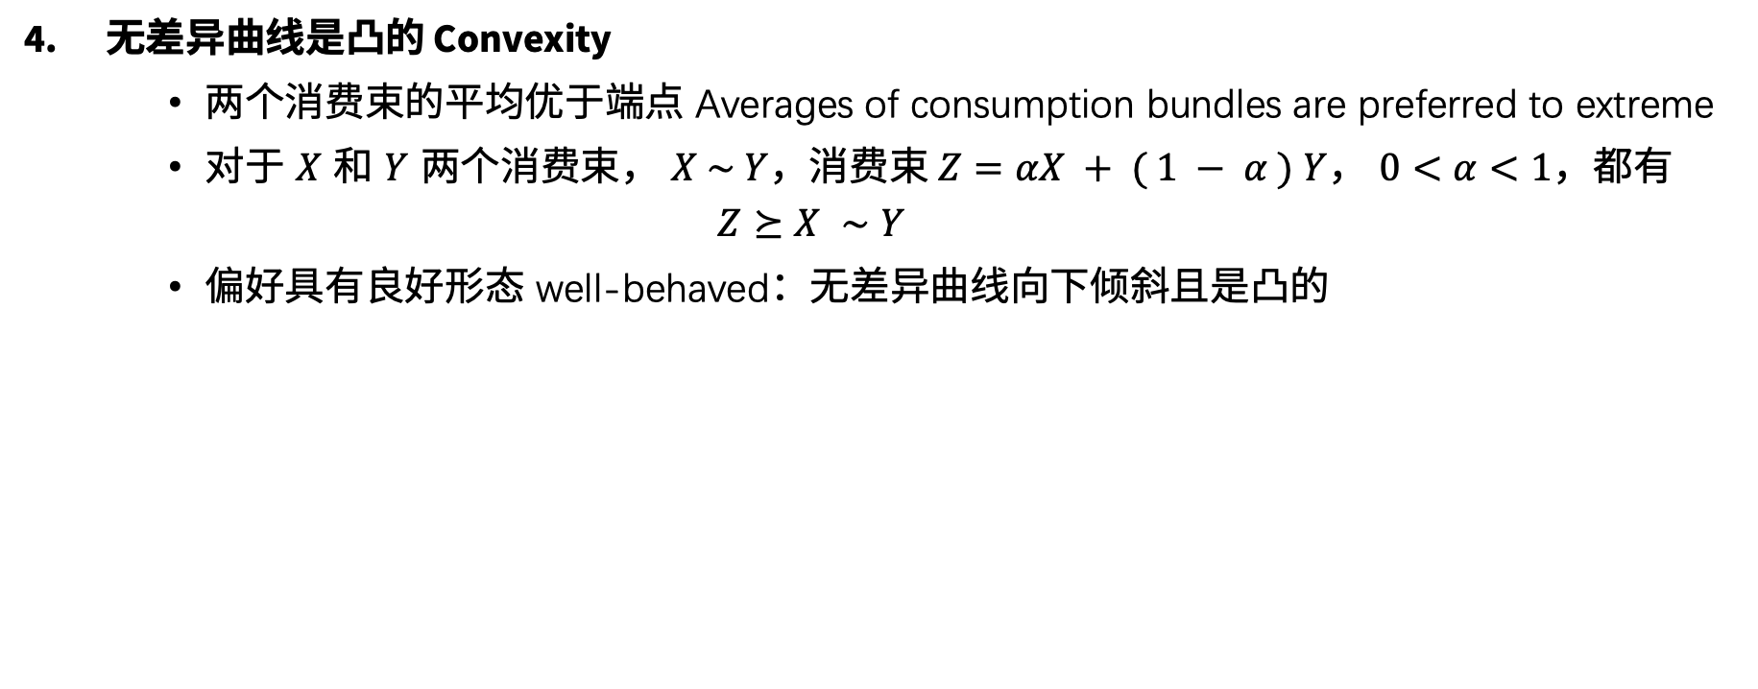
关于偏好的假设 Assumptions on preference
4. 无差异曲线是凸的 Convexity
两个消费束的平均优于端点 Averages of consumption bundles are preferred to extreme
对于 $X$ 和 $Y$ 两个消费束， $X \sim Y$，消费束$Z=αX + ( 1 − α ) Y$， $0<α<1$，都有
$$Z⪰X ∼Y$$
偏好具有良好形态 well-behaved：无差异曲线向下倾斜且是凸的
Notes:
最后一个假设就是无差异曲线的凸性，这个我们刚了解可能觉得有点抽象。这个假定说的是什么的，就是两个消费束的平均要优于端点。我们在一条无差异曲线上取两个不同的点，X和Y【手描图中的两个点】。对X和Y取平均值，图里面就是XY线段的中点啊，或者取任意的值都是可以的，只要不是XY这两个端点。可以看到啊，在XY线段上的所有点都位于无差异曲线上方【画几条无差异曲线】，也就是说，线段XY上的所有点，当然不包括端点啊，都要严格优于消费束X和Y。
那什么叫偏好具有良好形态？就是无差异曲线是向下倾斜而且是凸的。当然了，现实生活中无差异曲线有时候也会是凹的，这里我们就不展开讲了，有兴趣的可以自己了解一下。

Slide 10
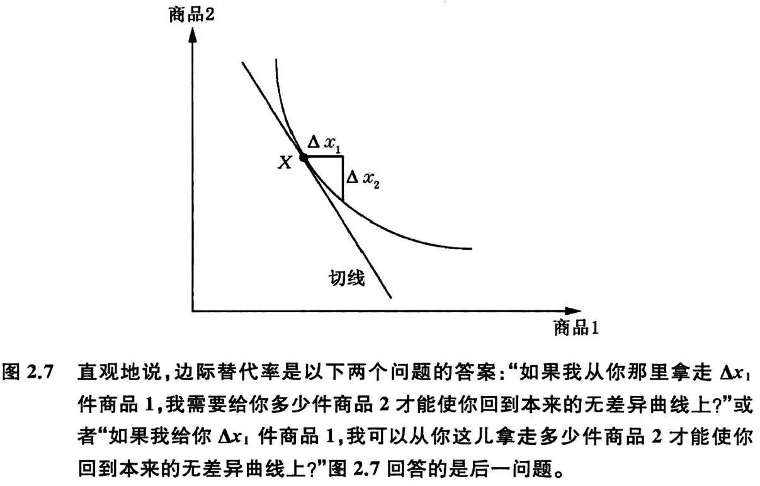
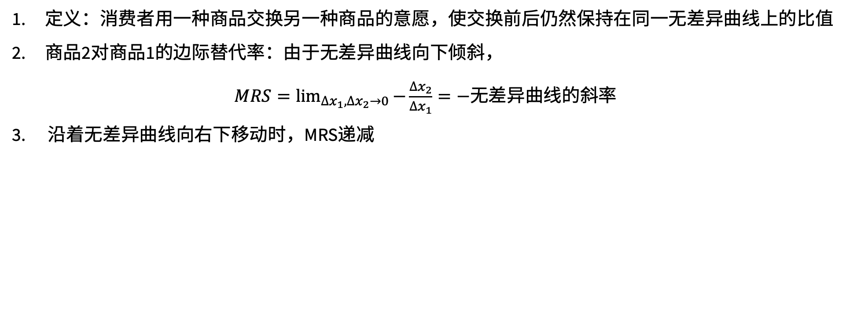
边际替代率 Marginal rate of substitution (MRS)
定义：消费者用一种商品交换另一种商品的意愿，使交换前后仍然保持在同一无差异曲线上的比值
商品2对商品1的边际替代率：由于$无差异曲线向下倾斜，$
$MRS=\lim_{∆x_{1},∆x_{2}→0}{−\frac{∆x_{2}}{∆x_{1}}}=−$无差异曲线的斜率
3. 沿着无差异曲线向右下移动时，MRS递减
Notes:
下面我们讲一下什么是边际替代率。边际替代率描述了消费者用一种商品替换另一种商品的意愿，并且在交换前后仍然在同一条无差异曲线上。比如说，我们告诉小明，为了保证交换前后始终在同一条无差异曲线上，让他放弃多少数量的香蕉可以换1个草莓？或者让他放弃多少数量的草莓可以换一个香蕉？【手写问题，草莓是商品1，香蕉是商品2】。小明怎么做出选择呢？他用商品2的数量去衡量商品1的价值，这个就是商品2对商品1的边际替代率的直观解释了。因为边际替代率是一个比值，我们假定$∆x_{1}和∆x_{2}是对无差异$曲线上的偏离，并且这一偏离仍然使消费者位于同一条无差异曲线，那这个比率$∆x_{2}$比$∆x_{1}$就是无差异曲线在这个点的斜率。我们刚刚也讲了，无差异曲线是斜率向下的，所以斜率是个负数【边手写边在图上标点】。那用公式表示，$MRS=\lim_{∆x_{1},∆x_{2}→0}{−\frac{∆x_{2}}{∆x_{1}}}=−$无差异曲线的斜率。在图上看到，经过偏离后的消费者仍然在同一条无差异曲线上。
可以得到一个重要结论，给定良好形态的偏好，当我们沿着无差异曲线向右下方移动时，边际替代率是递减的。也就是说，随着商品1数量的增加，为了保持在同一条无差异曲线上，她对商品1价值认定越来越低。举个例子解释一下，小明在沙漠中迷路了，这时出现一个商人卖水，及其口渴的小明愿意出100元买一瓶水。喝完之后他还是口渴，这时他愿意出50块再买一瓶水。当买到第10瓶时，小明已经喝饱了，这时候他不愿意再买水了，她的边际替代率此时为零。

Slide 11
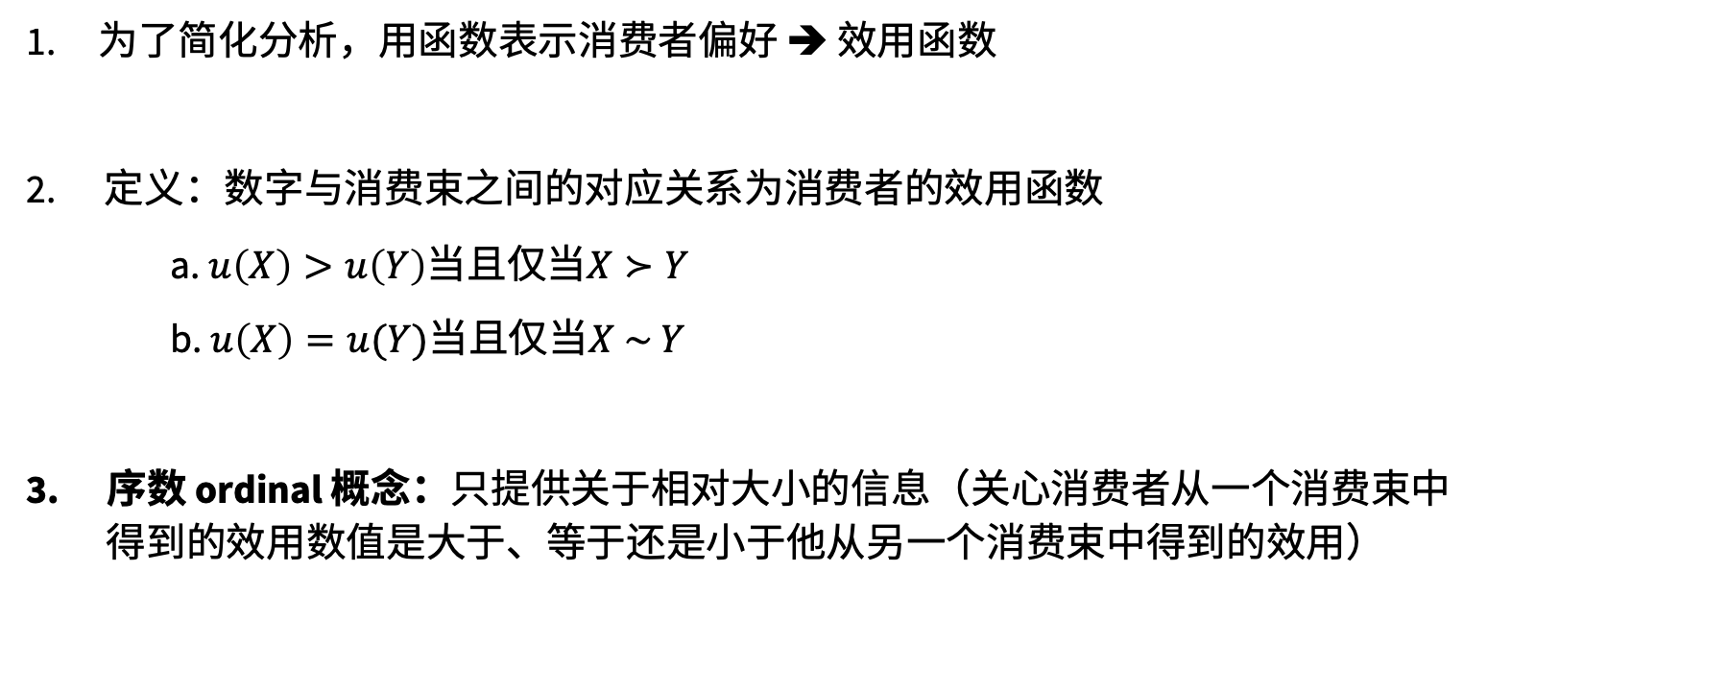
效用函数 Utility function
为了简化分析，用函数表示消费者偏好 ➔ 效用函数
2. 定义：数字与消费束之间的对应关系为消费者的效用函数
a. $u\left(X\right)>u\left(Y\right)当且仅当X≻Y$
b. $u\left(X\right)=u(Y)当且仅当X \sim Y$
3. 序数 ordinal 概念：只提供关于相对大小的信息（关心消费者从一个消费束中 得到的效用数值是大于、等于还是小于他从另一个消费束中得到的效用）
Notes:
在数学上，函数比用文字表达关系要更好分析，根据这个原因，我们现在来构造效用函数，用函数来表达消费者偏好。假设赋予每个消费束一个值【手写：比如对X=（x1，x2），我们赋予数字u（X）=u（x1，x2）=5；对Y=（y1，y2），我们赋予数字u（Y）=u（y1，y2）=3】,我们把数字与消费束之间的这种对应关系就叫做效用函数。根据这个定义，如果X严格优于Y，那X的效用一定大于Y 的效用，我们赋予X更大的数值；如果X和Y之间无差异，那X和Y带来的效用是一样的，我们赋予它们一样的数值。这和我们之前分析是一个道理，只不过现在用函数的形式写出来。所以效用函数就可以用来表示消费者的偏好。
在这里我们要注意区分序数和基数概念。先简单介绍一下什么是基数【手写基数两个字，20，10数字】，基数就是我们可以在数字之间进行加减乘除等操作的数字，比如小黑20岁，小白10岁，那我们就知道小黑的年龄是小白的两倍。那相对的，序数只为我们提供可排序的信息，我们并不能在这些数字间进行数学操作。现在我们普遍认为效用函数是一个“序数”函数，也就是说，我们关心的是一个人从消费束A中得到的效用是大于、等于还是小于他从消费束B中得到的效用。效用数值的大小并不重要，只要它能排序就行。

Slide 12
效用函数 Utility function
保持序不变的转换 order-preserving transformation：如果有一个效用函数表示消费者的偏好（且所有效用数值都是正数），则对这个函数进行数学变换（加减乘除、取平方等）后，得到的转换依然表示消费者的偏好
Notes:
既然知道了消费函数是序数函数，我们现在讲一下什么是保持序不变的转换。比如我有一个效用函数表示我的偏好【手写u（X）=u（x1，x2）=5】，那这个函数加上一个常数【手写3/4/5等】，得到的转换【手写8/9/10】依然表示我的偏好。如果我把这个函数乘以或除以一个正数，再复杂一点，我们取平方根【手写根号5】，得到的转换还是表示我的偏好。总结一下，如果一个效用函数表示消费者偏好，对它进行序不变的转换，得到的函数依然表示消费者偏好。

Slide 13
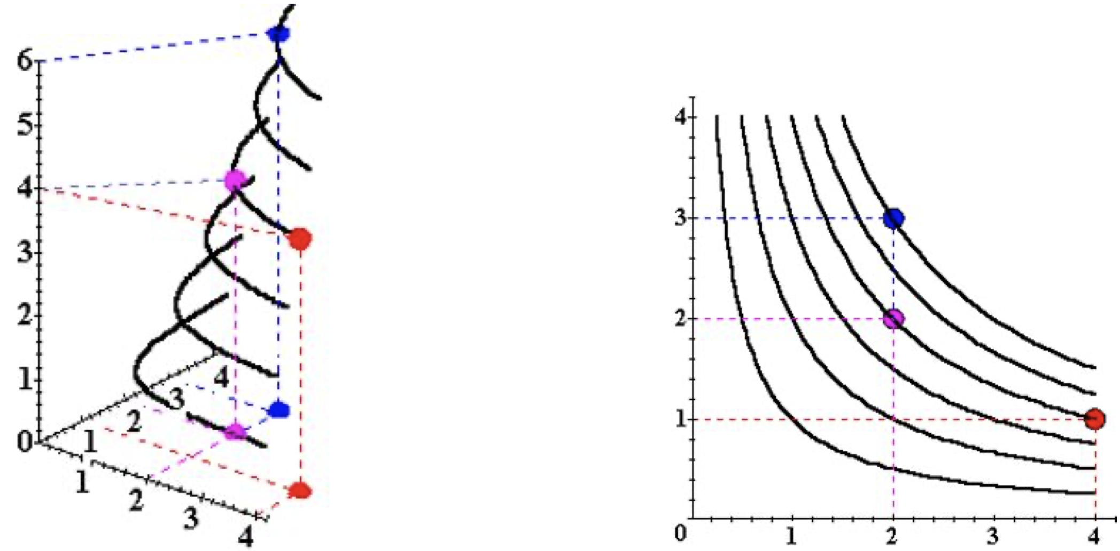
效用函数和边际替代率 Utility, marginal utility, and MRS
用无差异曲线表示给定的效用水平：
消费者对同一条无差异曲线上的点无差异，它们带来相同的效用 ➔ 无差异曲线是效用函数的等值曲线
Notes:
那么，效用函数和无差异曲线之间有什么关系呢？我们可以用无差异曲线表示给定的效用水平。前面说过，消费者的效用决定他两种商品的消费数量。我们用x轴表示商品1，用y轴表示商品2，这里还需要z轴来表示消费束的效用水平u【对着图指着不同的轴讲】。可以看到，在左边的三维图中，效用函数看起来像一个坡，但一般三维图像比较难画，所以我们更常用的是右边这个平面图。可以看出，无差异曲线其实就是效用函数的等值曲线，每一条无差异曲线上的点带来的效用都是一样的。更高的无差异曲线就说明带来的效用更高。【指着右边的图讲】，我们能够得出，粉色和红色的消费束其实是无差异的，蓝色的消费束要严格优于粉色和红色。

Slide 14
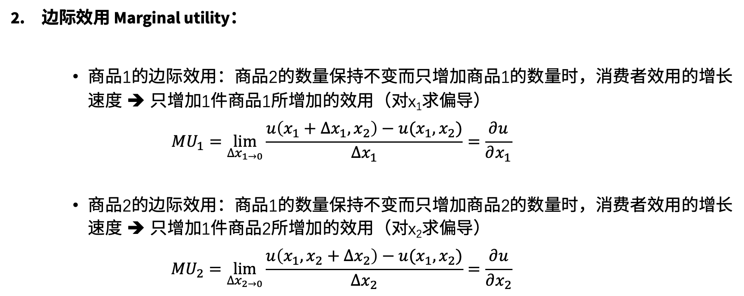
效用函数和边际替代率 Utility, marginal utility, and MRS
边际效用 Marginal utility：
商品1的边际效用：商品2的数量保持不变而只增加商品1的数量时，消费者效用的增长速度 ➔ 只增加1件商品1所增加的效用（对x₁求偏导）
$${MU}_{1}=\lim_{∆x_{1→0}}{\frac{u\left(x_{1}+∆x_{1},x_{2}\right)−u(x_{1},x_{2})}{∆x_{1}}=\frac{∂u}{∂x_{1}}}$$
商品2的边际效用：商品1的数量保持不变而只增加商品2的数量时，消费者效用的增长速度 ➔ 只增加1件商品2所增加的效用（对x₂求偏导）
$${MU}_{2}=\lim_{∆x_{2→0}}{\frac{u\left(x_{1},x_{2}+∆x_{2}\right)−u(x_{1},x_{2})}{∆x_{2}}=\frac{∂u}{∂x_{2}}}$$
Notes:
最后我们再来看一下边际替代率和效用函数之间的关系，我们要引出边际效用的概念。这里注意区分一下，增加1件商品1和商品2带来的效用可能是不同的，我们用下标来区分不同商品的边际效用。那什么是商品1的边际效用呢？就是在商品2数量不变的情况下，只增加商品1的数量时【手写$∆x_{1}】$所增加的效用，我们用MU1来表示。商品2的边际效用是一样的，我们用MU2表示。通过公式可以发现，商品1和商品2的边际效用就是对效用函数求商品1或商品2的偏导。
举个例子，【手写】假设效用函数u(x1,x2)=x2-x1^2，我们要分别求x1和x2的边际效用。解法就是我们先对x1求偏导，得到MU1=-2x1，这个就是商品1的边际效用。那MU2很好求，对x2求偏导就是1。

Slide 15
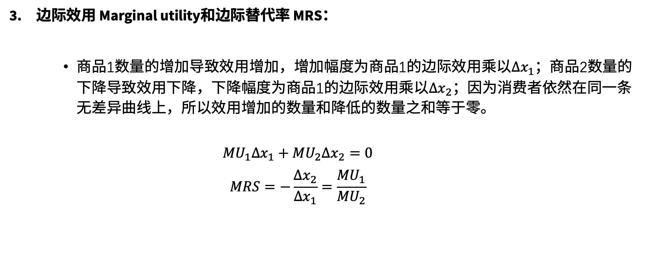
效用函数和边际替代率 Utility, marginal utility, and MRS
边际效用 Marginal utility和边际替代率 MRS：
商品1数量的增加导致效用增加，增加幅度为商品1的边际效用乘以$∆x_{1}$；商品2数量的下降导致效用下降，下降幅度为商品1的边际效用乘以$∆x_{2}$；因为消费者依然在同一条无差异曲线上，所以效用增加的数量和降低的数量之和等于零。
$${{MU}_{1}∆x_{1}+MU}_{2}∆x_{2}=0$$
$$MRS=−\frac{∆x_{2}}{∆x_{1}}=\frac{{MU}_{1}}{{MU}_{2}}$$
Notes:
因为效用是序数概念，所以边际效用也自然是序数概念。我们在解释时不能说“下一个草莓带给我的边际效用是3”。但是，我们可以说“下一个草莓带给我的边际效用是3，下一个香蕉带给我的边际效用是1”。这句话实际说的是“比起增加一个香蕉，我更愿意增加一个草莓”，要记住数字本身是没有任何含义的。
边际效用的主要用途就是计算边际替代率。我们知道边际替代率是在消费束X=（x1，x2）上，增加$∆x_{1}$件商品是同时减少$∆x_{2}$件商品，消费者仍在同一条无差异曲线上。我们可以分析这些变化导致的效用变化：草莓数量的增加导致效用增加，增加幅度为$∆x_{1}乘$草莓的边际效用；香蕉数量的减少导致效用减少，减少幅度为$∆x_{2}乘香蕉$的边际效用。增加和降低的幅度等于0，因为消费者依然在同一条无差异曲线上。我们可以得到下面的方程，【手写MRS=$−\frac{∆x_{2}}{∆x_{1}}】$，根据边际替代率的定义，我们就得到了计算边际替代率的公式。

Slide 16
二. 预算约束和消费者最优选择 Budget Constraint & Optimal Choice
Lec 1: 偏好和效用；预算约束和消费者的最优选择
Notes:
然后我们来看这节课的第二部分，消费者的预算约束和最优选择。

Slide 17
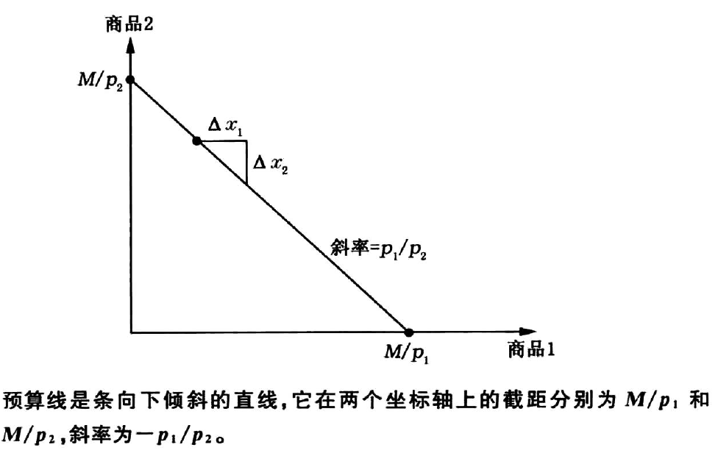
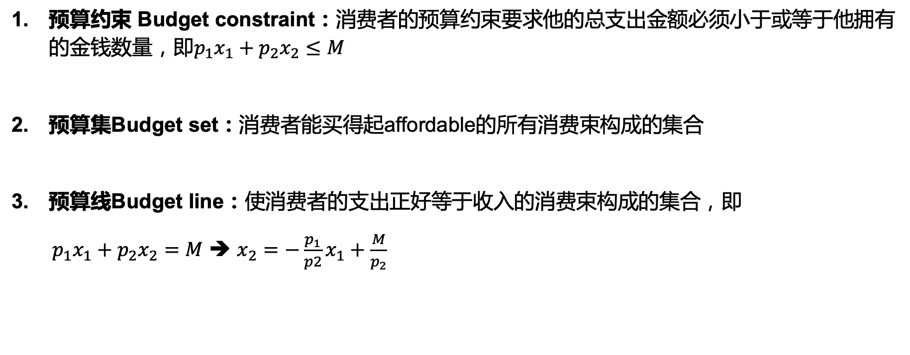
预算 Budget
预算约束 Budget constraint：消费者的预算约束要求他的总支出金额必须小于或等于他拥有的金钱数量，即$p_{1}x_{1}+p_{2}x_{2}≤M$
预算集Budget set：消费者能买得起affordable的所有消费束构成的集合
预算线Budget line：使消费者的支出正好等于收入的消费束构成的集合，即
${ p}_{1}x_{1}+p_{2}x_{2}=M$ ➔ $x_{2}=−\frac{p_{1}}{p2}x_{1}+\frac{M}{p_{2}}$
Notes:
我们先了解一下几个基本概念。首先，消费者的支出不可能超过他拥有的货币数量，我们称为收入M。现在他想用这笔收入买两种商品，商品1和商品2【x1，x2手写画圈】。每种商品都有自己的价格，用p1，p2表示【p1，p2手写画圈】。那么，消费者的预算约束就是他用于购买这两种商品的总额一定要小于等于他的收入M【在公式下画横线】。
预算集就是满足这一个约束条件的所有消费束，也就是说，一个预算集内的所有消费束都是消费者可以买得起的【在图中三角形画圈表示，写affordable】。
有了预算集，我们就能知道什么是预算线。预算线是使支出正好等于收入的消费束构成的集合，在这条线上，所有的消费束都正好花完所有收入【在公式下划线】，我们就可以推出预算线的表达式。那用图像表示，预算线的横截距表示如果把收入全部用来买商品1的数量，纵截距表示如果把收入全部用来买商品2的数量【讲的时候描一下两个点】。并且商品的价格是常数，所以预算线是连接两个截距的直线。我们再看一下预算线的斜率p1/p2，它的斜率是负的，那绝对值就表示表示了商品1的相对价格。通俗解释，就是为了增加$∆x_{1}$件商品1要放弃的$∆x_{2}$件商品2的数量，是不是和边际替代率很相似？

Slide 18
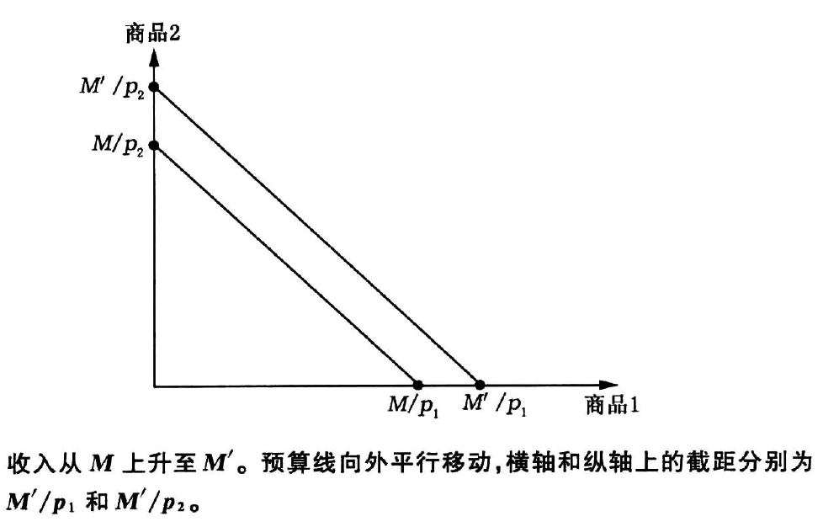
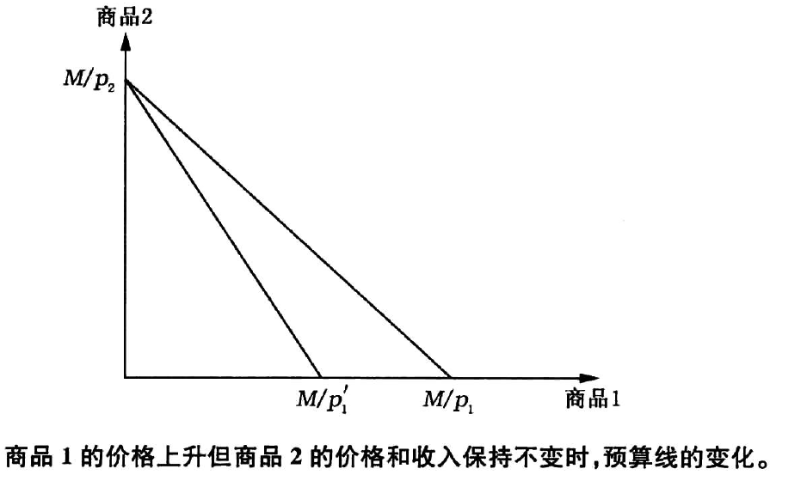
预算线的移动 Shifts of the budget line
收入上升/下降，两种商品价格同比例上升/下降 ➔ 斜率不变
一种商品的价格上升/下降，而另一种商品的价格和收入保持不变 ➔ 斜率改变
Notes:
预算线并不是固定不变的，如果消费者的收入变化或者商品价格变化，预算线也会跟着发生变化。
第一种是总收入M的上升或者下降，或者两种商品同比例上升或者下降。这两个说的其实都是一个意思，如果两种商品价格同比例下降，其实是不是就是我们的总收入上升了。它俩的效果是一样的，都是能买更多的商品。那这种情况下，我们先画出最开始的预算线，如果收入上升，是不是可以买商品1的数量和商品2的数量是同时上升的，举个例子，原来草莓和香蕉的价格分别是4块和3块，我们的收入现在从12块涨到了24块，那可以购买草莓和香蕉的数量也同时增加到6个和8个。所以预算线是平行移动的啊，收入上升就是向外平移，收入下降就是向里面平移，但是斜率是没有改变的【画出收入下降的预算线】。
第二种情况呢，是只有一种商品的价格改变了，而另外一种商品的价格和总收入都是不变的。我们现在来分析一下，还是先画出最开始的预算线。假设草莓的价格从4块涨到6块，香蕉的价格3块和我们的收入12块都不变。此时我们购买香蕉的数量是不变的，都是4，所以纵截距不变。但是此时横截距变了，因为我们从原来可以买3个草莓到现在只能买2个草莓了，就得到了新的预算线。可以看到啊，和刚刚不一样，我们现在预算线的斜率是改变了的。总结一下，如果商品1的价格上涨，预算线更陡；如果商品1的价格下降，预算线更平。

Slide 19
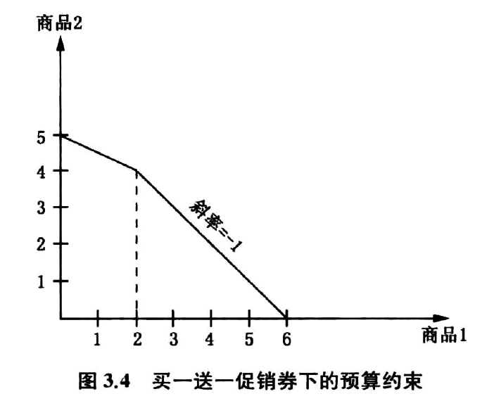
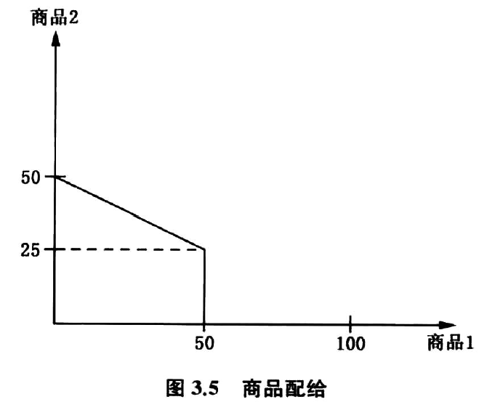
非标准预算约束 Odd budget constraints
买一送一 A 2-for-1 store coupon ：用一件商品的价格买到两件商品
2. 配给卷 Ration coupons：政府规定商品数量
Notes:
我们刚刚看的都是标准的预算约束，下面简单说一下两种非标准预算约束。第一种是叫买一送一，我们肯定平时逛超市的时候会经常碰到，它就是用原来一件商品的价格现在可以买到两件商品。我们来看左边这张图，假设现在商品1和商品2价格都是1【写p1=p2=1】，收入是5，现在买第一件商品1的时候有买一送一活动，那此时来看看预算线是什么样的。首先一样的先画出横截距和纵截距，我们能买最多5件商品2和6件商品1，为什么呢，因为有买一送一，所以前两件商品1的价格其实是0.5，第三件开始价格才恢复到1块每件。注意在买2件商品1的时候，我们的消费束为（2，4），从第三件开始就是正常的斜率为1的预算线了。所以预算线是有一个坡度的变化的。
第二种叫做商品配给，现在并不是很常见了。这个是说政府会回规定我们能买的商品的最大数量，就像从前的粮油票一样，你有几张就能买几份，不可以多买。我们假设现在政府规定每个人最多能买50件商品1，p1=1,p2=2，收入M=100【手写】。正常来说我们预算线的横截距在100这个点上，但因为我们最多只能买50件，所以横截距就固定在50了。再来看纵截距，因为不存在配给，100块钱最多能买50件商品2。在x1=50上，我们还能买25件商品2。所以这种情况下的预算线是存在一段直线的。

Slide 20
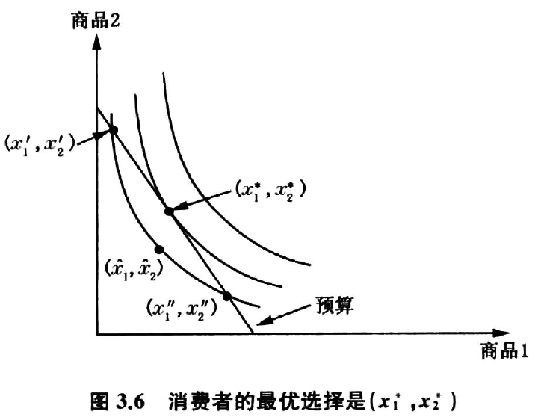
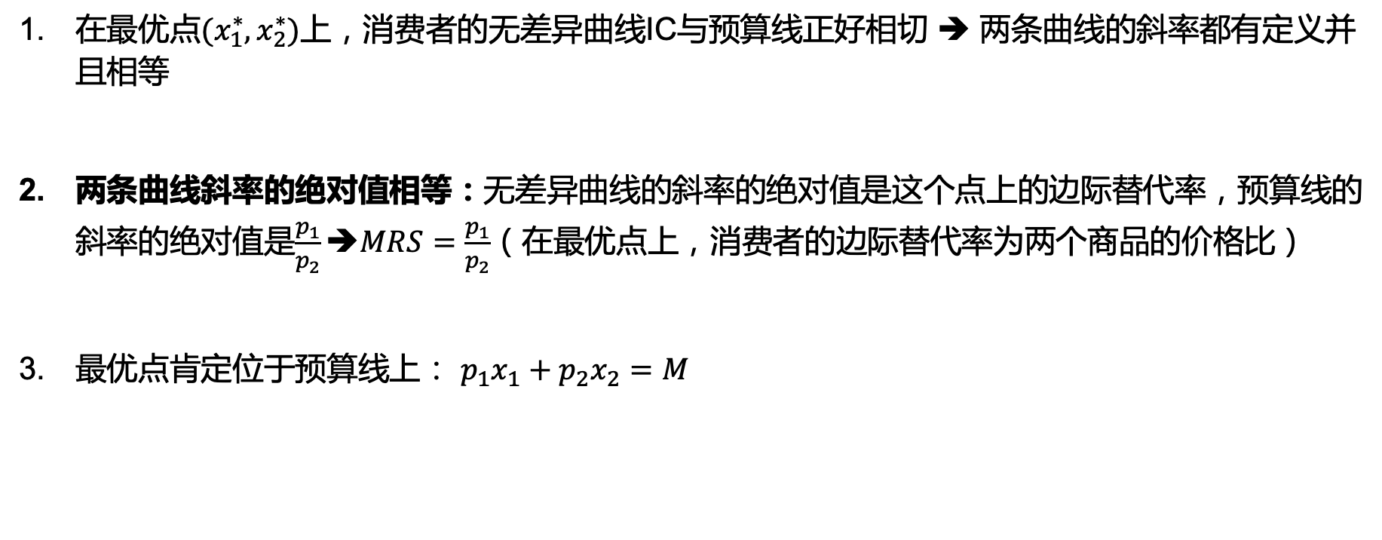
消费者的最优选择：图形分析 Graphic analysis
在最优点$(x_{1}^{∗},x_{2}^{∗})$上，消费者的无差异曲线IC与预算线正好相切 ➔ 两条曲线的斜率都有定义并且相等
两条曲线斜率的绝对值相等：无差异曲线的斜率的绝对值是这个点上的边际替代率，预算线的斜率的绝对值是$\frac{p_{1}}{p_{2}}➔MRS=$ $\frac{p_{1}}{p_{2}}$（在最优点上，消费者的边际替代率为两个商品的价格比）
最优点肯定位于预算线上： $p_{1}x_{1}+p_{2}x_{2}=M$
Notes:
我们在这节课的最开始就讲过，给定消费者能支付的起的消费束，他会选择其中他最偏好的消费束，这个就叫做消费者的最优选择。那么消费者的最优选择必须要满足下面几个条件啊：
首先，在最优点上【我们用$(x_{1}^{∗},x_{2}^{∗})$表示】，这个时候，消费者的无差异曲线与预算线正好相切【用红点画出最优点】。从图上来看，无差异曲线的斜率的预算线的斜率是相等的，那它们的绝对值也肯定相等对不对。那我们知道预算线的斜率是p1/p2，无差异曲线的斜率就是边际替代率，所以MRS=p1/p2。怎么去理解，边际替代率是消费者为了增加一件商品1愿意放弃商品2的数量，价格比是为了增加一件商品1市场要求这个消费者放弃的商品2数量【手写出愿意和市场要求】。所以，在最优选择上，消费者愿意放弃的数量就是市场条件下要求放弃的数量。
还有一点，最优点肯定位于预算线上，也就是说，我们肯定会花完我们所有的钱，不会剩下。
【对着图讲】现在任取一个点，比如(x1`,x2`)和(x1``,x2``)，他俩在同一条无差异曲线上，并且都刚好花完所有钱，但是比起最优选择，它们在更低的无差异曲线上，所以消费者不会购买这两个消费束。再看(x1^,x2^)，它根本就没有在预算线上，我们这时候还有多余的钱买更多的商品，所以它也不是最优点。

Slide 21
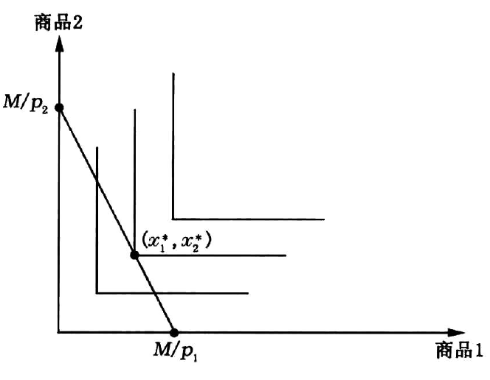
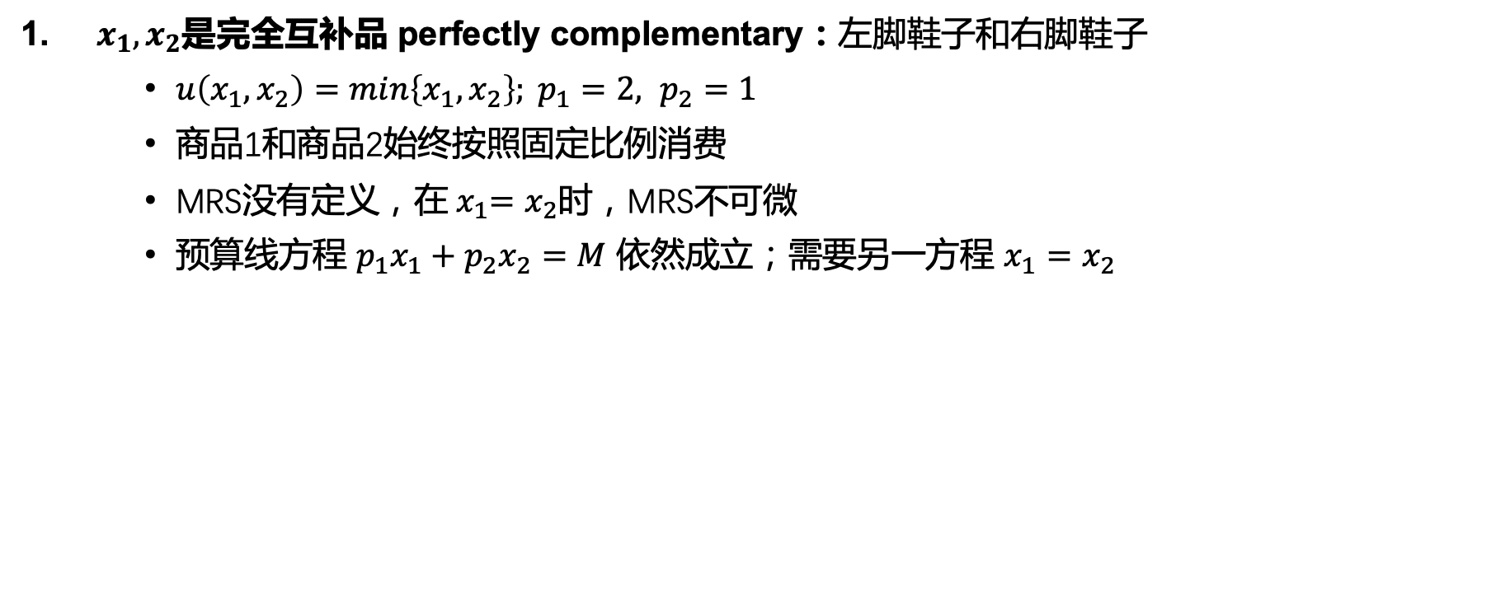
消费者的最优选择：图形分析 Graphic analysis
1. $x_{1},x_{2}$是完全互补品 perfectly complementary：左脚鞋子和右脚鞋子
$u\left(x_{1},x_{2}\right)=min\left\{x_{1},x_{2}\right\}; p_{1}=2, p_{2}=1$
商品1和商品2始终按照固定比例消费
MRS没有定义，在${ x}_{1}=x_{2}$时，MRS不可微
预算线方程 $p_{1}x_{1}+p_{2}x_{2}=M$ 依然成立；需要另一方程 $x_{1}=x_{2}$
Notes:
预算线其实还有两种特殊的情况，之前学过商品的性质有完全互补品和完全替代品，我们现在来分别分析一下这两种情况下怎么求解最优选择。先来看商品1和商品2是完全互补品的情况，这种时候效用函数就是$u\left(x_{1},x_{2}\right)=min\left\{x_{1},x_{2}\right\}$的固定形式。
比如左脚鞋子和右脚鞋子就是完全互补品。我们不可能只单独买一只鞋子，如果鞋子丢了一只那剩下的一只也没用了。完全互补品就是两种商品必须以一定比例同时消费才会带来效用的商品，这个时候无差异曲线是带直角的【画图描一下，也就是说，左脚鞋子和右脚鞋子的数量必须完全一样才能有效用，单独一只鞋子数量的增加是没用的】。我们现在来看最优选择，首先最优选择肯定还是满足预算约束的，此时预算线和无差异曲线的切点只能是这个直角点，带来的效用也是x1和x2之间比较小的那个数值。在完全互补品的时候，除了预算约束，我们一般还需要两个商品的消费比例来求解最优选择。

Slide 22
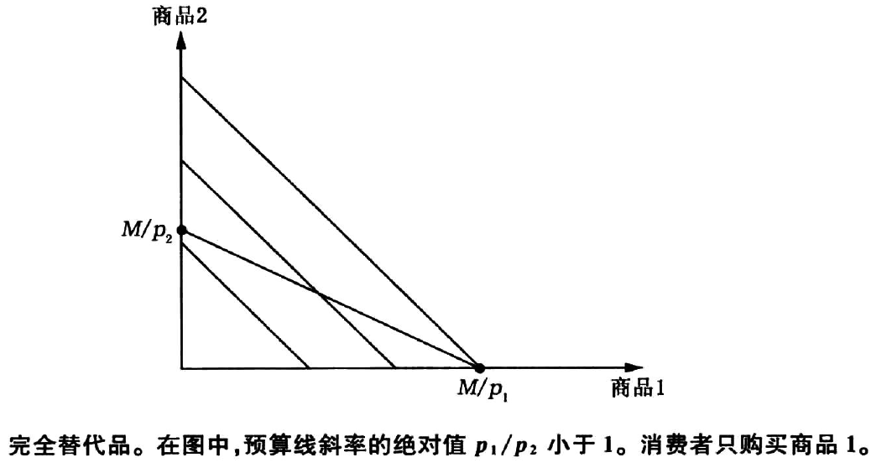
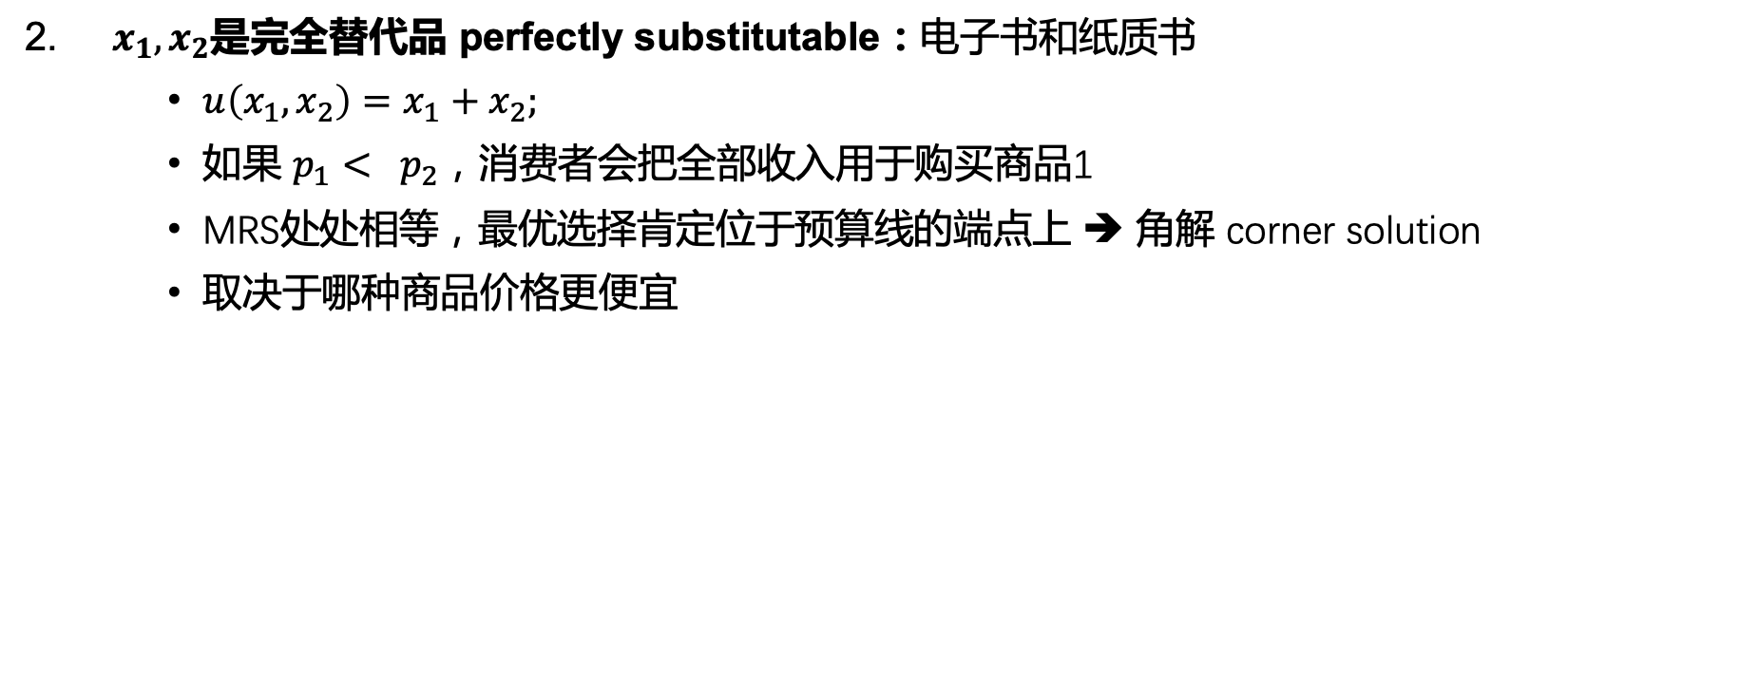
消费者的最优选择：图形分析 Graphic analysis
2. $x_{1},x_{2}$是完全替代品 perfectly substitutable：电子书和纸质书
$u\left(x_{1},x_{2}\right)=x_{1}+x_{2};$
如果 $p_{1}< p_{2}$，消费者会把全部收入用于购买商品1
MRS处处相等，最优选择肯定位于预算线的端点上 ➔ 角解 corner solution
取决于哪种商品价格更便宜
Notes:
然后来看两种商品是完全替代品的时候，无差异曲线和最优选择是什么样的。这个时候效用函数的形式是u(x1,x2)=ax1+bx2的固定形式【手写】。那什么叫完全替代品，就是两种商品本质上是一样的，比如可口可乐和百事可乐，电子书和纸质书，我们在两种商品之间是无差异的，并且买了其中一种商品就不会再买另一种了。当然，如果可口可乐的价格比百事便宜，消费者就会把全部收入用来买可口可乐，反过来也一样。在这种情况下，无差异曲线不再是凹的曲线了，变成了这样的直线【描一遍】。还是画出预算线，一样的，最优选择肯定在预算线上，但我们现在看到预算线和无差异曲线没有切点了。这就说明最优选择肯定在预算线的两个端点上，要不是横轴要不是总轴上，这种选择也称为角解。此时消费者的选择只取决于那种商品的价格更便宜，他完全不会买价格更贵的那个商品了。

Slide 23
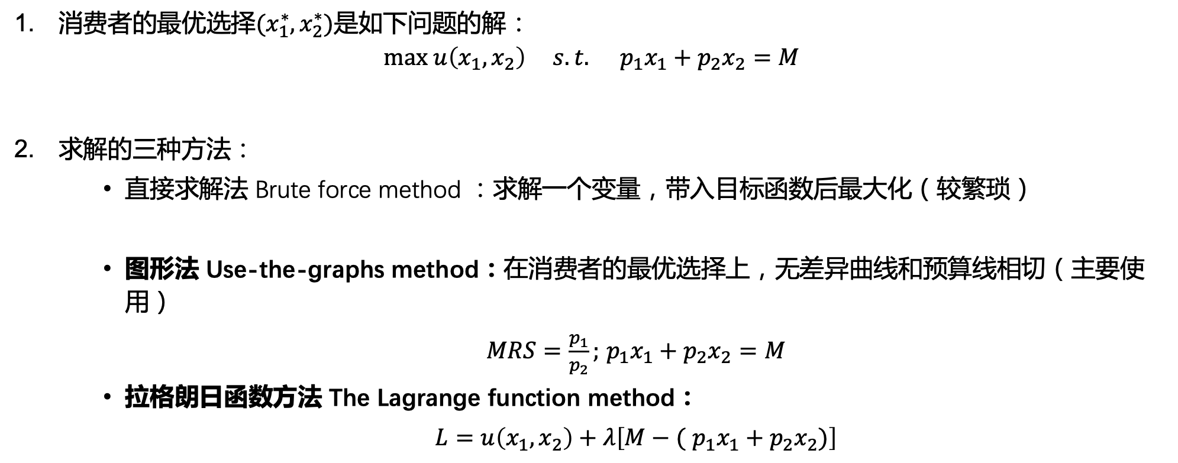
效用最大化 Utility maximization
消费者的最优选择$(x_{1}^{∗},x_{2}^{∗})$是如下问题的解：
$$max u\left(x_{1},x_{2}\right) s.t. p_{1}x_{1}+p_{2}x_{2}=M$$
求解的三种方法：
直接求解法 Brute force method ：求解一个变量，带入目标函数后最大化（较繁琐）
图形法 Use-the-graphs method：在消费者的最优选择上，无差异曲线和预算线相切（主要使用）
$MRS=\frac{p_{1}}{p_{2}};$ $p_{1}x_{1}+p_{2}x_{2}=M$
拉格朗日函数方法 The Lagrange function method：
$L=$ $u\left(x_{1},x_{2}\right)+λ\left[M−( p_{1}x_{1}+p_{2}x_{2})\right]$
Notes:
最后我们看一下怎么用数学公式的方法求解消费者的最优选择，其实就是如何在预算约束下最大化效用函数的问题【讲的公式画横线】，这其实变成了一个微积分问题。
我们有三种方法解决这个问题。第一种是直接求解法，就是先用约束方程得出其中一个变量的值【手写x2=……】，然后再代到目标函数中求最值【手写u(x1,x2=)=……】。这种方法算起来会比较复杂，我们一般不用这个方法。
第二种是图形法，我们可以利用图形求解。根据刚刚的图像，在消费者最优选择上，无差异曲线和预算线相切，也就是说MRS=p1/p2，再和预算约束方程结合就能求出最优解。这也是我们最常使用的方法。
最后一种是拉格朗日函数方法，我们通过构造拉格朗日函数，把目标函数和约束函数结合在一起【讲的时候在L=……方程下划线】，这个就是拉格朗日函数了。然后我们分别对x1，x2，$λ$求偏导，连立三个方程组，就能得到最优解。
其实这三个方法最后得出的结果都是一样的，但是求解思路是不一样的。

Slide 24
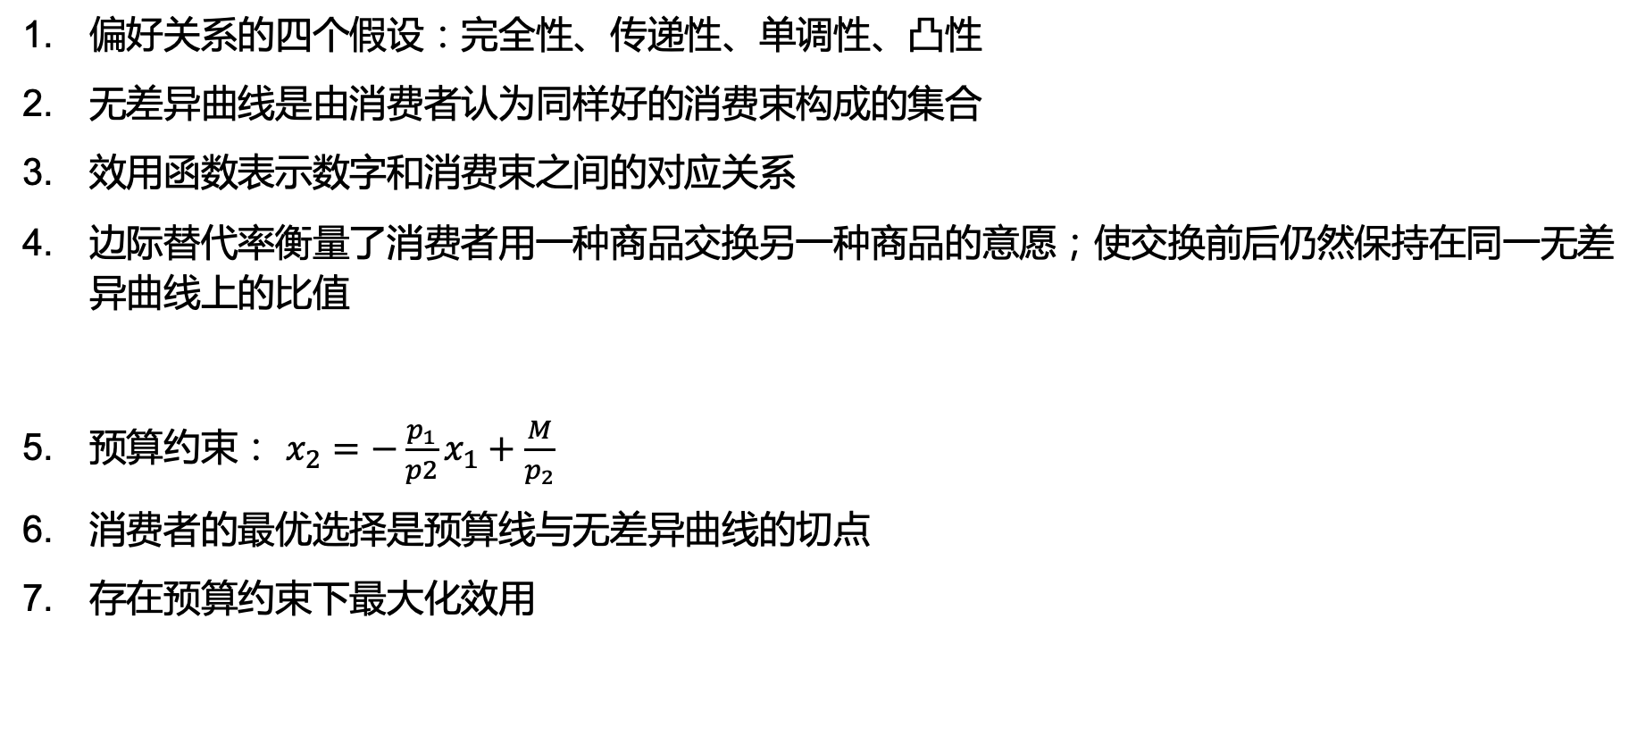
复习本节
偏好关系的四个假设：完全性、传递性、单调性、凸性
无差异曲线是由消费者认为同样好的消费束构成的集合
效用函数表示数字和消费束之间的对应关系
边际替代率衡量了消费者用一种商品交换另一种商品的意愿；使交换前后仍然保持在同一无差异曲线上的比值
预算约束： $x_{2}=−\frac{p_{1}}{p2}x_{1}+\frac{M}{p_{2}}$
消费者的最优选择是预算线与无差异曲线的切点
存在预算约束下最大化效用
Notes:
那这里是我们本节课的几个重点。

Slide 25
END of LEC 1
Next: 需求函数
Notes:
我们下节课再见。

